Slide 1


«Кубанские товары и услуги – только высшего качества!»
Новый год с качественными товарами и услугами
Урок качества во 2 классе
Подготовила Неб Татьяна Алексеевна,
учитель начальных классов МБОУ ООШ №8

Slide 2


На пушистых мягких лапах
К нам приходит ёлка в дом!
Чуть смолистый, терпкий запах
С детства каждому знаком!

Slide 3

Человек - потребитель
Хочет купить
заказывает
покупает
пользуется

Slide 4

Потребитель имеет право:
- на информацию
- на выбор
- на консультацию
- на добросовестное, качественное обслуживание
- на качество товара
- на возврат товара
- на замену товара
- на возмещение убытков
- на апробацию
- на здоровье
- на защиту от агрессии
- на возмещение морального ущерба.

Slide 5
Как не ошибиться с выбором?
Продукты питания
Елочные украшения
Новогодняя ель
подарки
?

Slide 6
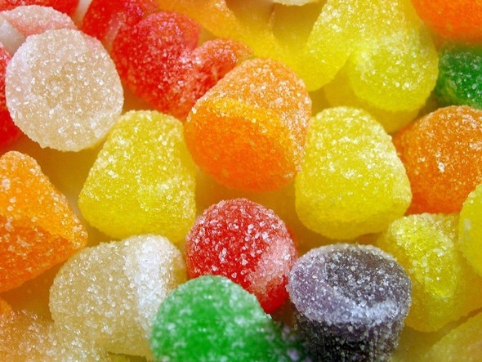
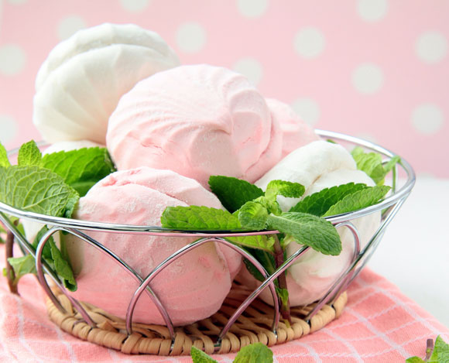
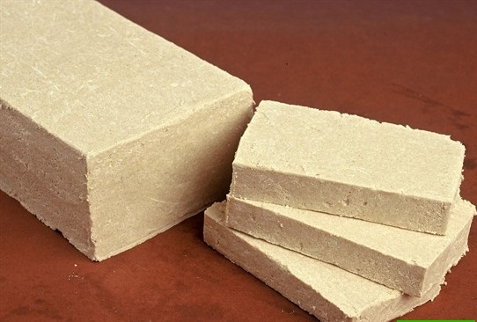
Программа Качество рекомендует:
- Мармелад желейный формовой «Кочетовы сласти». Изготовитель: ОАО Кондитерский комбинат «Кубань», Россия, Краснодарский край, г. Тимашевск.
Зефир ванильный «Кубанская Кормилица». Изготовитель: ООО «Кубанская Кормилица Проф», Россия, Краснодарский край, ст. Старомышастовская.
Халва подсолнечная «1001 ночь» воздушная. Изготовитель: ООО «Родник-98», Россия, Краснодарский край, г. Кореновск.

Slide 7


Slide 8
Источники:
источник шаблона: http://prezentacii.com
При создание шаблона использованы Яндекс картинки: http://images.yandex.ru

